Slide 1
파이썬 코드
코드 분석

Slide 2
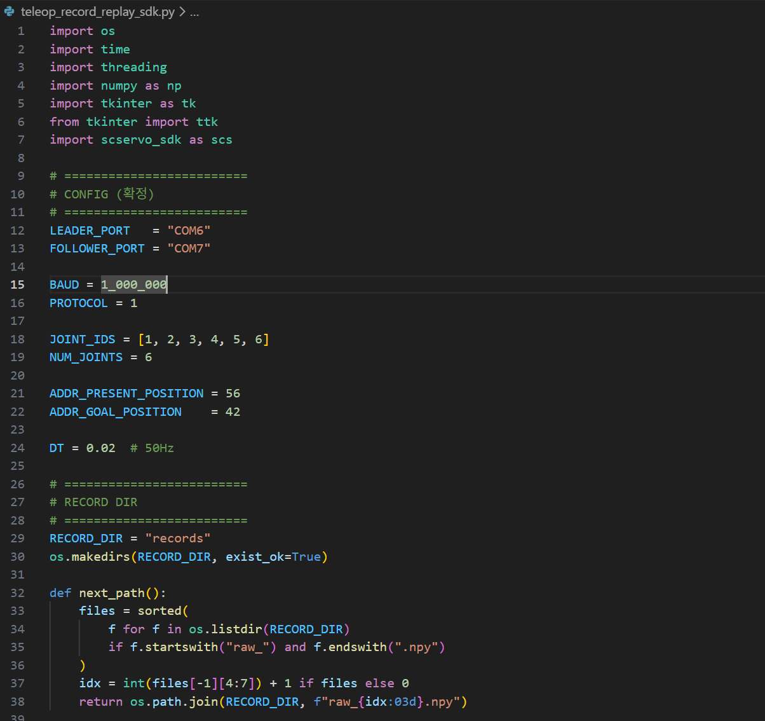
1. CONFIG & 기본 설정 (코드 상단)
# 운영체제 기능: 폴더 생성, 파일 목록 조회 등
# 시간 기능: sleep(DT)로 제어 주기 맞춤, 리플레이 딜레이
# 스레드 기능: GUI와 로봇 제어 루프를 분리 실행
# 수치/배열 처리: 관절값 배열, np.save/np.load로 .npy 저장/로드
# GUI 프레임워크: 기본 위젯(Label, Text, Frame 등)
# ttk 위젯: 테마/스타일 적용 가능한 Button/Label 등 import scservo_sdk as scs
# Feetech SCServo SDK: PortHandler/PacketHandler, read/write 통신
← 기능

Slide 3
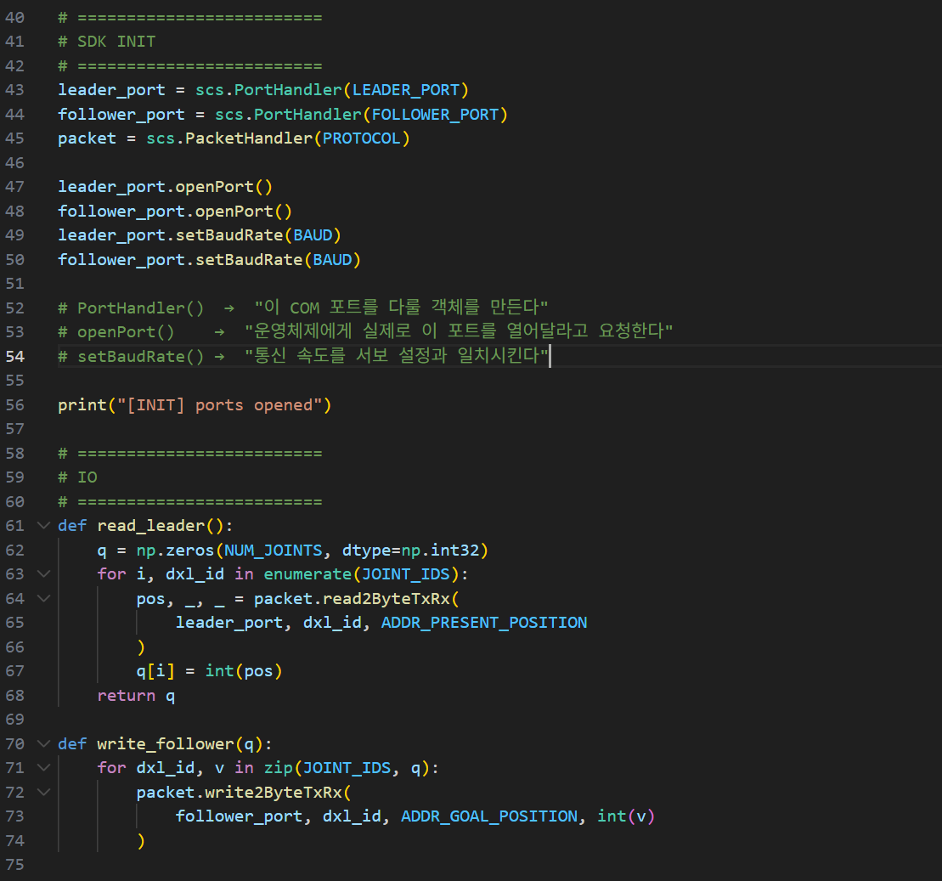

SDK 초기화 (통신 준비 단계)
IO 함수 : 역할 분리의 핵심
← Sdk 초기화
← IO함수

Slide 4
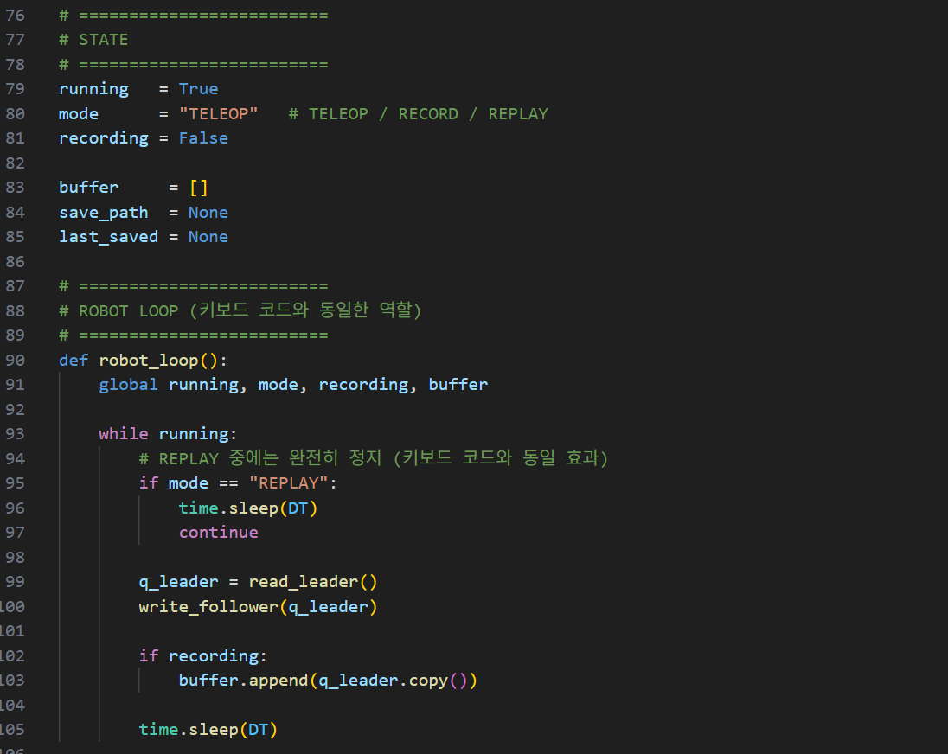



상태 변수(State) – 프로그램의 규칙
로봇 제어 루프 (핵심 로직)
← 상태 변수(State)
⬅ 로봇 제어 루프(핵심)

Slide 5
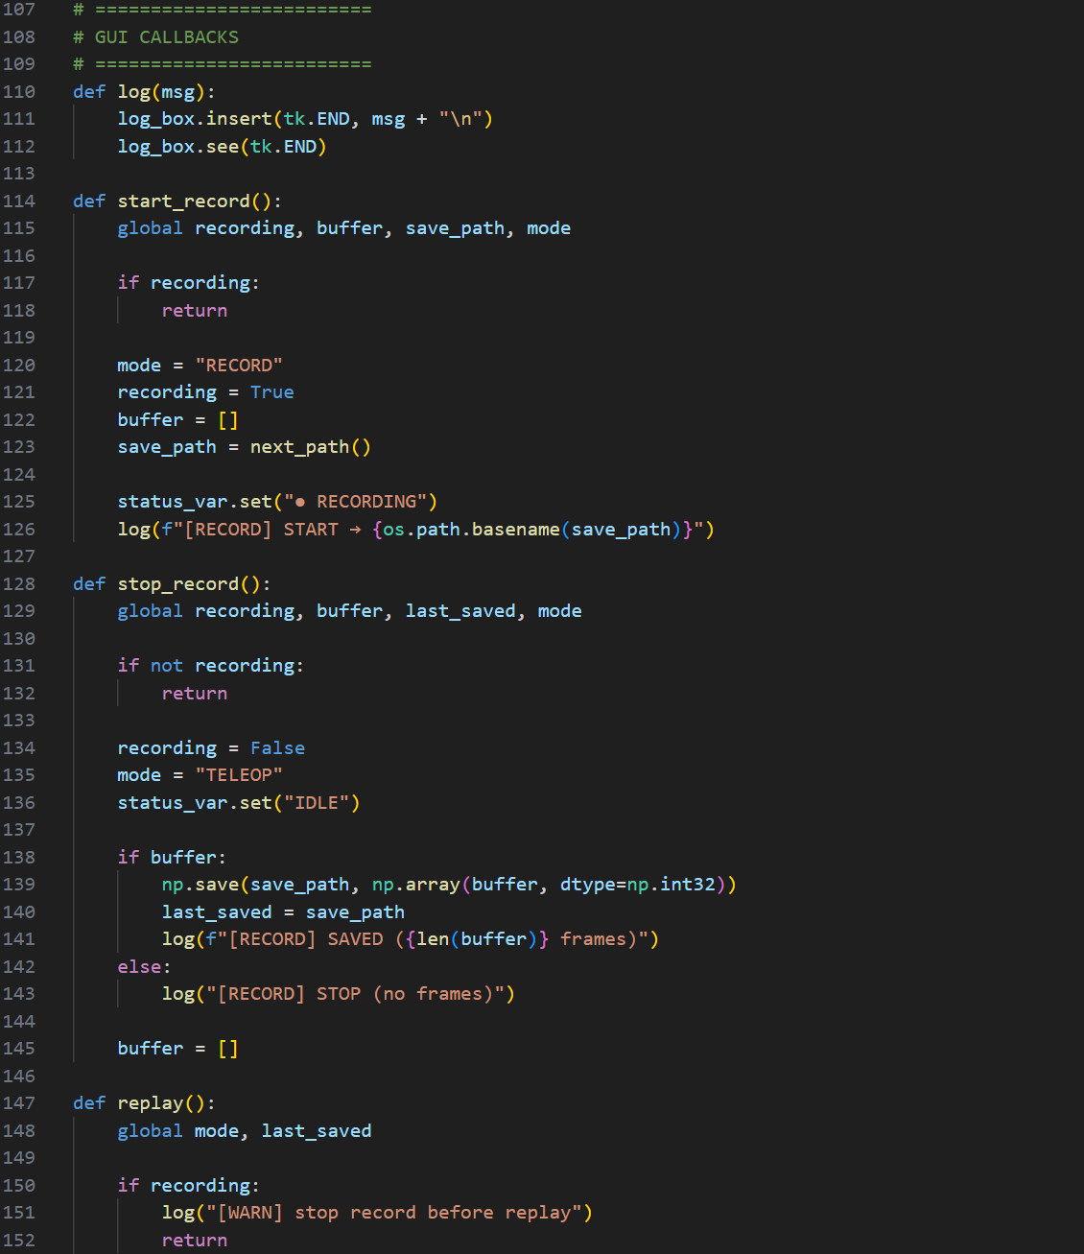
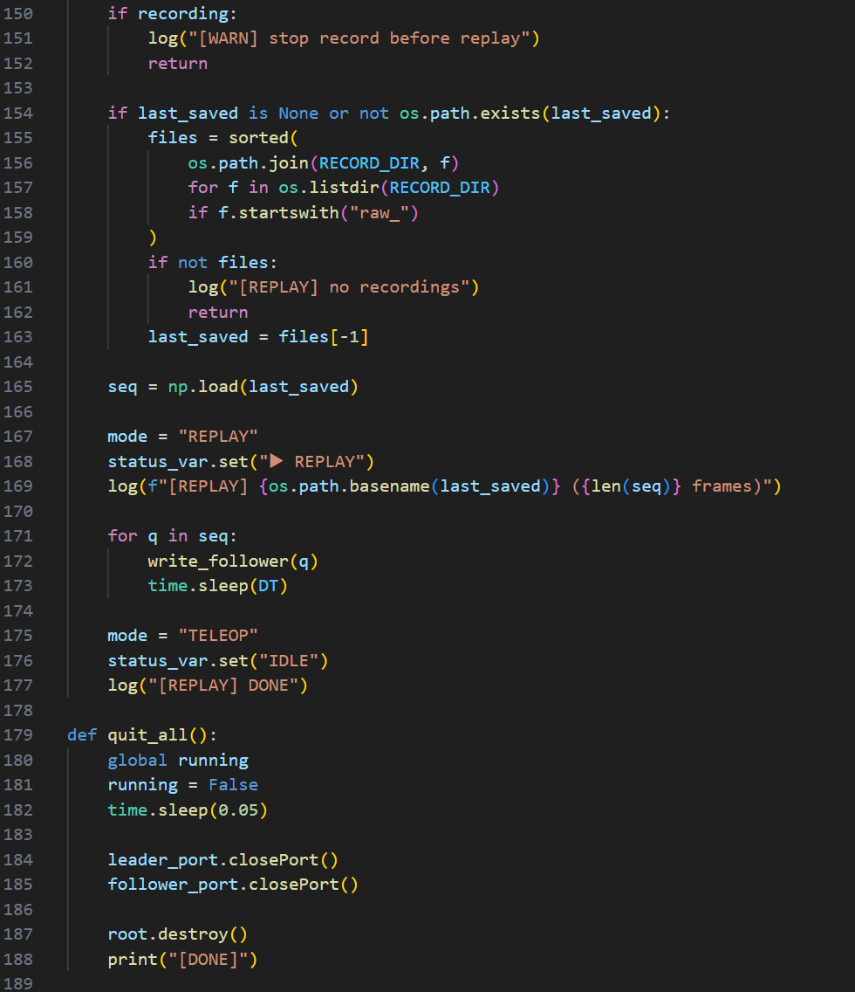
6. GUI 콜백 – 이벤트 기반 제어

Slide 6
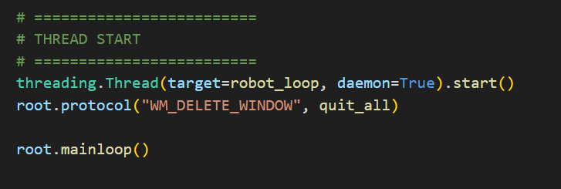
7. 스레드 분리와 종료

